Slide 1
المعادن ومصادرها

Slide 2
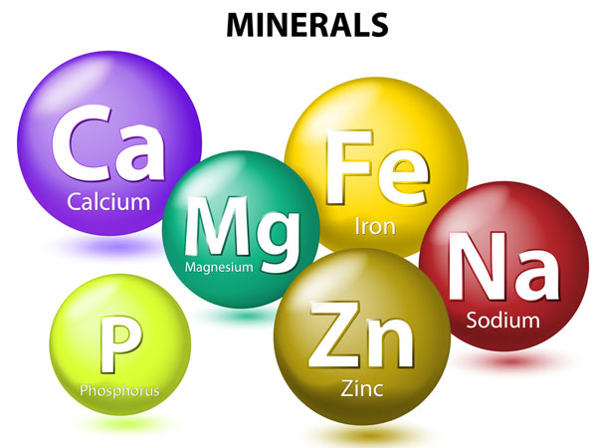
المعادن وأهميتها
البناء
وظيفية
الحفاظ على البيئة الطبيعية للجسم
حماية خلايا الجسم من الكبر والهرم

Slide 3
بعض المعادن المهمة
الحديد
يلعب دور في نقل الأوكسجين في الجسم عن طريق الهيموجلوبين
مصادره
اللحوم وبالتحديد اللحوم الحمراء
البقوليات والأوراق الخضراء ولكن؟
السيلينيوم
يساعد الجسم على الوقاية من الكبر والهرم من الجذور الحرة
مصادره
التونا، السردين، المأكولات البحرية
البندق البرازيلي
البيض

Slide 4
الصوديوم
كمية قليلة منه للحفاظ على ضغط دم طبيعي
مصادره
ملح الطعام (كثرته مضرة)
جميع الأغذية تحتوي على الصوديوم لذلك تناول الأغذية الكاملة بدون إضافة ملح الطعام كافي لسد إحتياجاتنا
البوتاسيوم
الوقاية من إرتفاع ضغط الدم
مصادره
الفواكه والخضار
الكالسيوم
بناء العظام
إنقباض العضلات
مصادره
الحليب ومشتقاته
الأوراق الخضراء
السردين
الفوسفور
بناء العظام
إنقباض العضلات
مصادره
الحليب ومشتقاته
الأسماك
اللحوم

Slide 5
الزنك
إنقسام الخلايا
النمو
مصادره
الحليب ومشتقاته
السردين، المأكولات البحرية
المكسرات
اليود
مهم لتنظيم عمليات الجسم المختلفة عن طريق الغدة الدرقية
مهم للحفاظ على صحة الغدة الدرقية
مصادره
الملح المدعم
المأكولات البحرية
الحليب ومشتقاته

